Slide 1
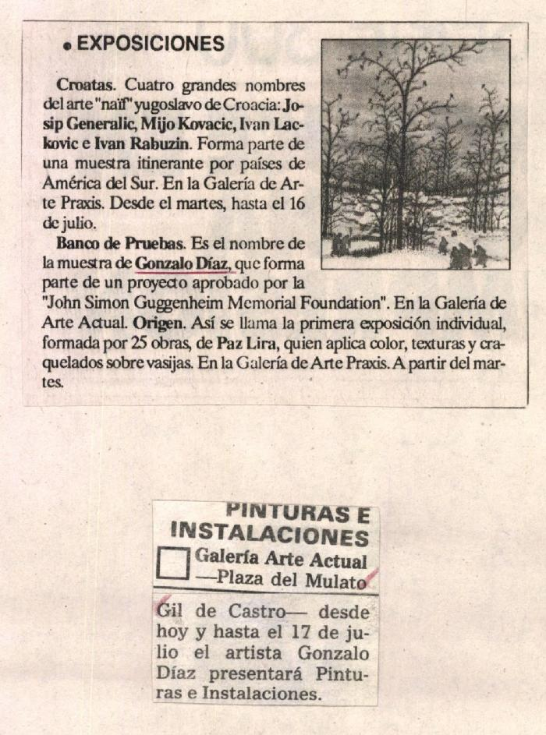
Exposiciones (GD-D-00420)

Slide 2
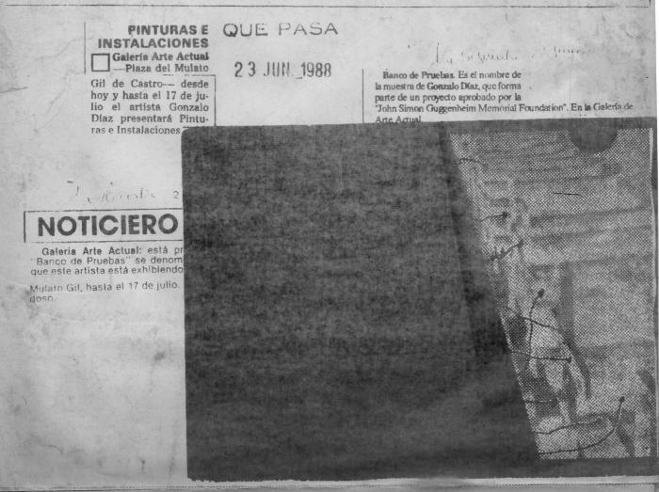
Pinturas e Instalaciones (GD-D-00419)

